Slide 1
Electrónica Digital II
Juan Pablo Restrepo Uribe
juanrestrepo5509@correo.itm.edu.co

Slide 2
Fechas importantes
Desarrollo curricular pregrado: Del 4 de agosto al 30 de noviembre de 2025.
Primera evaluación de estudiantes a docentes: Del 1 al 6 de septiembre de 2025.
Segunda evaluación de estudiantes a docentes: Del 20 al 25 de octubre de 2025.
Registro en el SIA del 60% evaluado: Hasta el 1 de noviembre de 2025.
Fecha límite para cancelación de asignaturas: Hasta el 22 de noviembre de 2025.
Exámenes finales: Del 24 al 29 de noviembre de 2025.
Fecha límite para el registro del 100% evaluado: Del 24 de noviembre al 2 de diciembre de 2025.
Exámenes de Habilitación: Del 1 de diciembre al 6 de diciembre de 2025.
Jornadas institucionales: Del 11 de septiembre al 13 de septiembre de 2025.

Slide 3
Festivos
7 agosto: Batalla de Boyaca
18 agosto: La asunción de la Virgen
13 octubre: Día de la raza
3 noviembre: Día de Todos los Santos
17 noviembre: Independencia de Cartagena

Slide 4
Evaluación
Actividad | Porcentaje | Fecha
Seguimiento 1 | 10 % | 08/27/2025
Parcial | 20 % | 9/01/2025
Seguimiento 2 | 10 % | 9/10/2025
Seguimiento 3 | 10 % | 9/24/2025
Seguimiento 4 | 10 % | 10/08/2025
Seguimiento 5 | 10 % | 10/22/2025
Seguimiento 6 | 10 % | 11/05/2025
Trabajo final | 20 % | 11/26/2025

Slide 5
Seguimientos
Todos los seguimientos incluyen:
Montaje físico funcional
Circuito, cables organizados, conexiones claras, fuente de alimentación clara.
Documentación
Sustentación oral
Repositorio GIT
Código fuente comentado

Slide 6
Trabajo final
Prototipo funcional
Maqueta
Circuito, cables organizados, conexiones claras, fuente de alimentación clara.
Integración con herramientas como MQTT, HTTP, HTML, redes Wi-fi, etc.
Documentación
Sustentación oral del código
Sustentación grupal (Venden un producto)
Repositorio GIT
Código fuente comentado

Slide 7
Documentación
Identificación del proyecto (Nombre del proyecto, integrantes del equipo)
Resumen: Breve descripción del proyecto
Descripción del hardware: Lista de componentes, configuración de pines, diagramas de conexión, fuente de alimentación,
Descripción del software: Lenguaje usado, librerías, diagrama de flujo
Estructura del código: módulos usados, módulos, modulo principal, etc
Explicación de funciones principales: Lógica de operación, lectura de sensores, procesamiento, salida de datos, etc.
Comunicación (si aplica): Tipo de comunicación: WiFi, Bluetooth (BLE), UART/I2C/SPI
Interfaz de usuario (si aplica) HTML embebido
Procedimiento de prueba: Pasos para verificar el funcionamiento
Manejo de errores y seguridad

Slide 8
Repositorio
Un único repositorio para la materia por estudiante (no por equipo)
El repositorio debe tener una pagina de presentación, donde se explique brevemente que es cada proyecto (Wiki)
Por entrega de seguimiento:
Código fuente
PDF con la documentación
Imágenes del montaje final.
Por entrega de trabajo final
Código fuente
Imágenes del prototipo final
Documentación
Piezas graficas (brochure, diapositivas, etc)

Slide 9
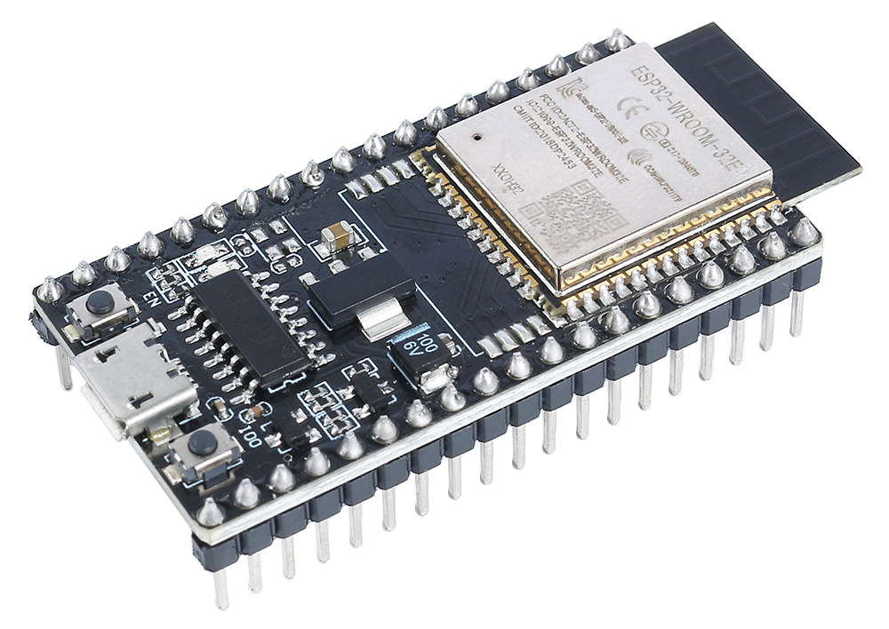




Herramientas

Slide 10
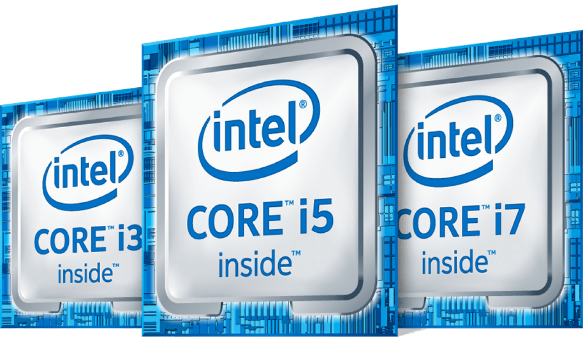
¿Qué hace el procesador?
El procesador interpreta y ejecuta instrucciones. Estas instrucciones pueden venir de:
Programas (como navegadores, juegos, calculadoras, etc.)
El sistema operativo (como Windows, Linux o Android)
Dispositivos externos (como el teclado o el mouse)

Slide 11
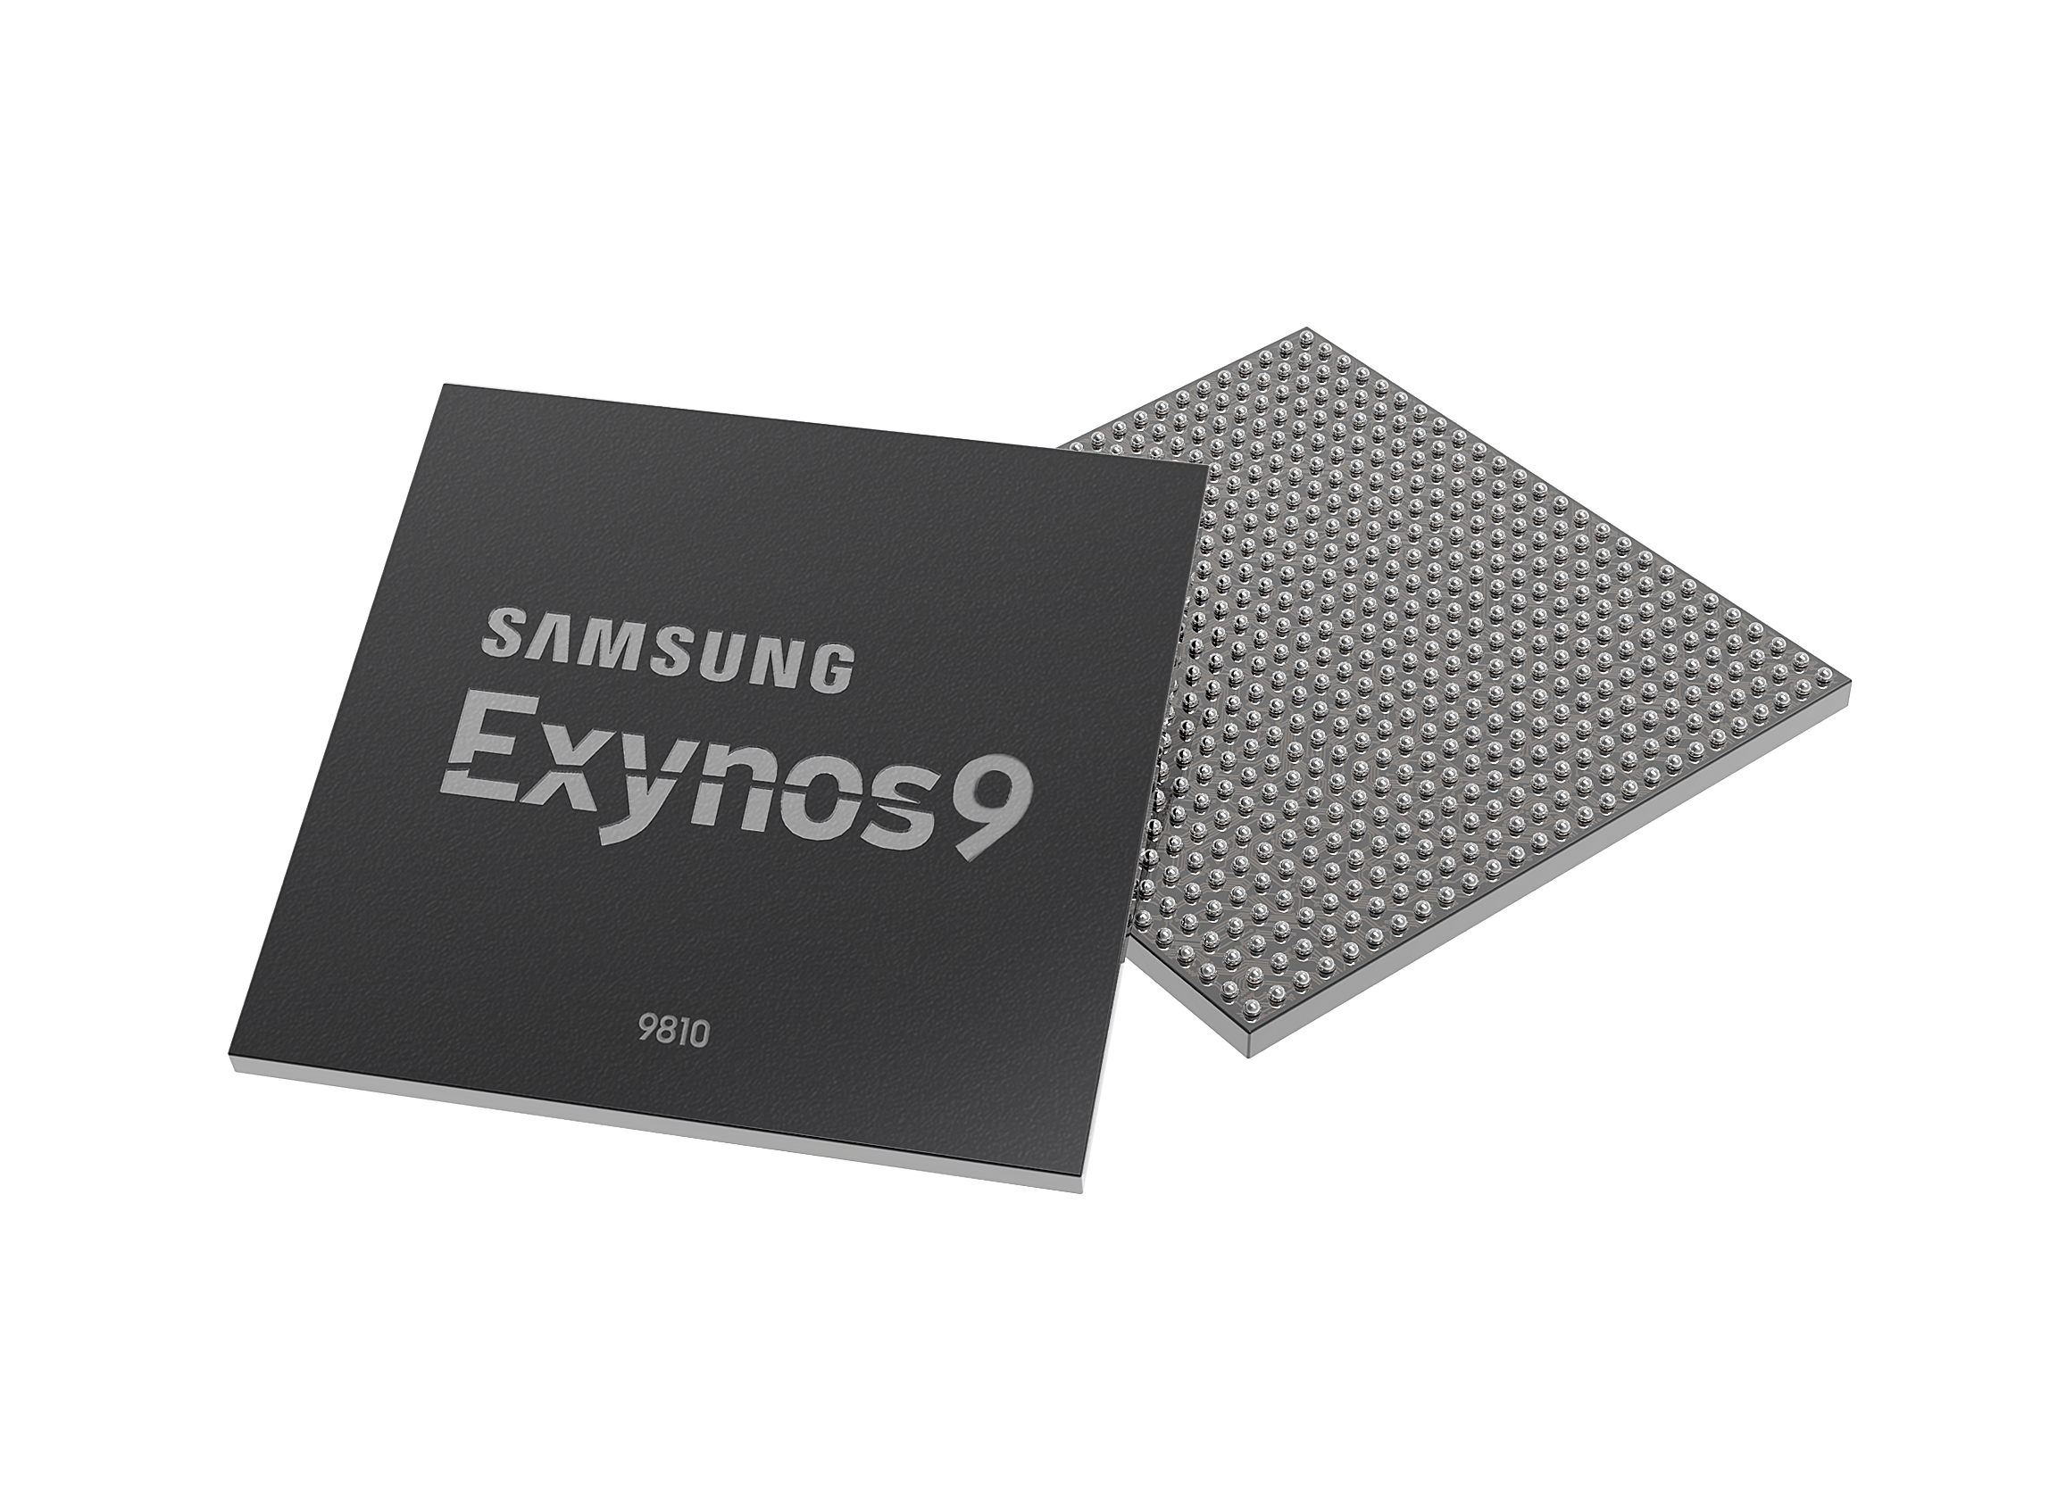
¿Qué hace el procesador?
Leer instrucciones desde la memoria.
Interpretar esas instrucciones (entender qué se le pide hacer).
Ejecutarlas (realizar cálculos, mover datos, decidir cosas, etc.).

Slide 12
Procesadores
Procesador | Fabricante | Núcleos / Hilos | Frecuencia base | Arquitectura | Uso común
Intel Core i9-14900K | Intel | 24 (8P+16E) / 32 hilos | 3.2 – 6.0 GHz | x86-64 | PC gamer, edición, desarrollo
AMD Ryzen 9 7950X | AMD | 16 / 32 hilos | 4.5 – 5.7 GHz | x86-64 | Alta productividad, diseño, IA
Apple M2 | Apple | 8 núcleos | 3.5 GHz aprox. | ARM64 | MacBooks, eficiencia energética
Intel Xeon | Intel | Hasta 60 núcleos | Variable | x86-64 | Servidores, centros de datos
AMD EPYC | AMD | Hasta 128 núcleos | Variable | x86-64 | Computación de alto rendimiento

Slide 13
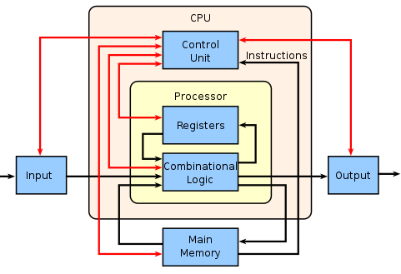
¿Qué hace el procesador?
Unidad de Control (CU): dirige y coordina todas las operaciones.
Unidad Aritmético-Lógica (ALU): hace operaciones matemáticas y lógicas.
Registros: memoria interna muy rápida para guardar datos temporales.
Caché: una pequeña memoria muy rápida donde se guarda información que se usa con frecuencia.

Slide 14
¿Qué hace el microcontrolador?
Un microcontrolador es un pequeño computador en un solo chip. Es como un mini-procesador, pero con memoria y periféricos integrados, diseñado para controlar dispositivos electrónicos.
Un microcontrolador incluye:
CPU (procesador): ejecuta instrucciones.
Memoria RAM: para guardar datos temporales.
Memoria flash o ROM: para guardar el programa que lo controla.
Puertos de entrada/salida (I/O): para conectarse con sensores, motores, LEDs, botones, etc.
Temporizadores, convertidores ADC, comunicación serial, etc.

Slide 15
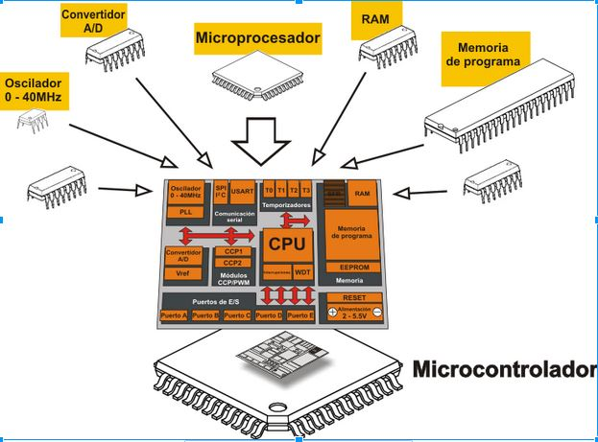
¿Qué hace el microcontrolador?

Slide 16
Microcontroladores
Microcontrolador | Fabricante | Arquitectura | Flash / RAM | Características clave | Uso común
ATmega328P | Microchip | AVR (8 bits) | 32 KB / 2 KB | Bajo consumo, fácil de programar | Arduino Uno
ESP8266 | Espressif | Tensilica (32 bits) | 4 MB / 80 KB | WiFi integrado, bajo costo | IoT, domótica, sensores
ESP32 | Espressif | Xtensa dual-core | 4 MB / 520 KB | WiFi + Bluetooth, ADC, PWM, etc. | IoT avanzado
STM32F103C8T6 (Blue Pill) | STMicroelectronics | ARM Cortex-M3 | 64 KB / 20 KB | PWM, UART, ADC, bajo consumo | Proyectos avanzados
RP2040 | Raspberry Pi Foundation | ARM Cortex-M0+ | 2 MB (flash externa) / 264 KB RAM | 2 núcleos, buena velocidad, barato | Raspberry Pi Pico

Slide 17
¿En qué se diferencia de un procesador?
Característica | Procesador (CPU) | Microcontrolador
Uso típico | Computadoras, celulares | Dispositivos electrónicos
Necesita memoria externa | Sí | No, ya la tiene incorporada
Capacidad | Alta velocidad y potencia | Menor velocidad, pero suficiente para tareas simples
Consumo de energía | Alto | Bajo

Slide 18
¿Cómo se programa?
Característica | Procesador (PC) | Microcontrolador (embedded)
Lenguajes usados | Python, Java, C++, etc. | C, MicroPython, Arduino (C simplificado)
Sistema operativo necesario | Sí (Windows, Linux, etc.) | No (corre directamente el código)
Medio de ejecución | Se ejecuta en tu PC | Se graba al chip y corre autónomamente
Aplicaciones | Software de usuario, videojuegos, IA | Control de hardware, robótica, sensores

Slide 19
¿Cómo elegir entre procesador y microcontrolador?
Necesitas... | Usa...
Ejecutar programas pesados | Procesador (PC)
Controlar sensores, motores, luces | Microcontrolador
Hacer redes neuronales o videojuegos | Procesador
Crear un sistema IoT o wearable | Microcontrolador
Trabajar sin sistema operativo | Microcontrolador

Slide 20
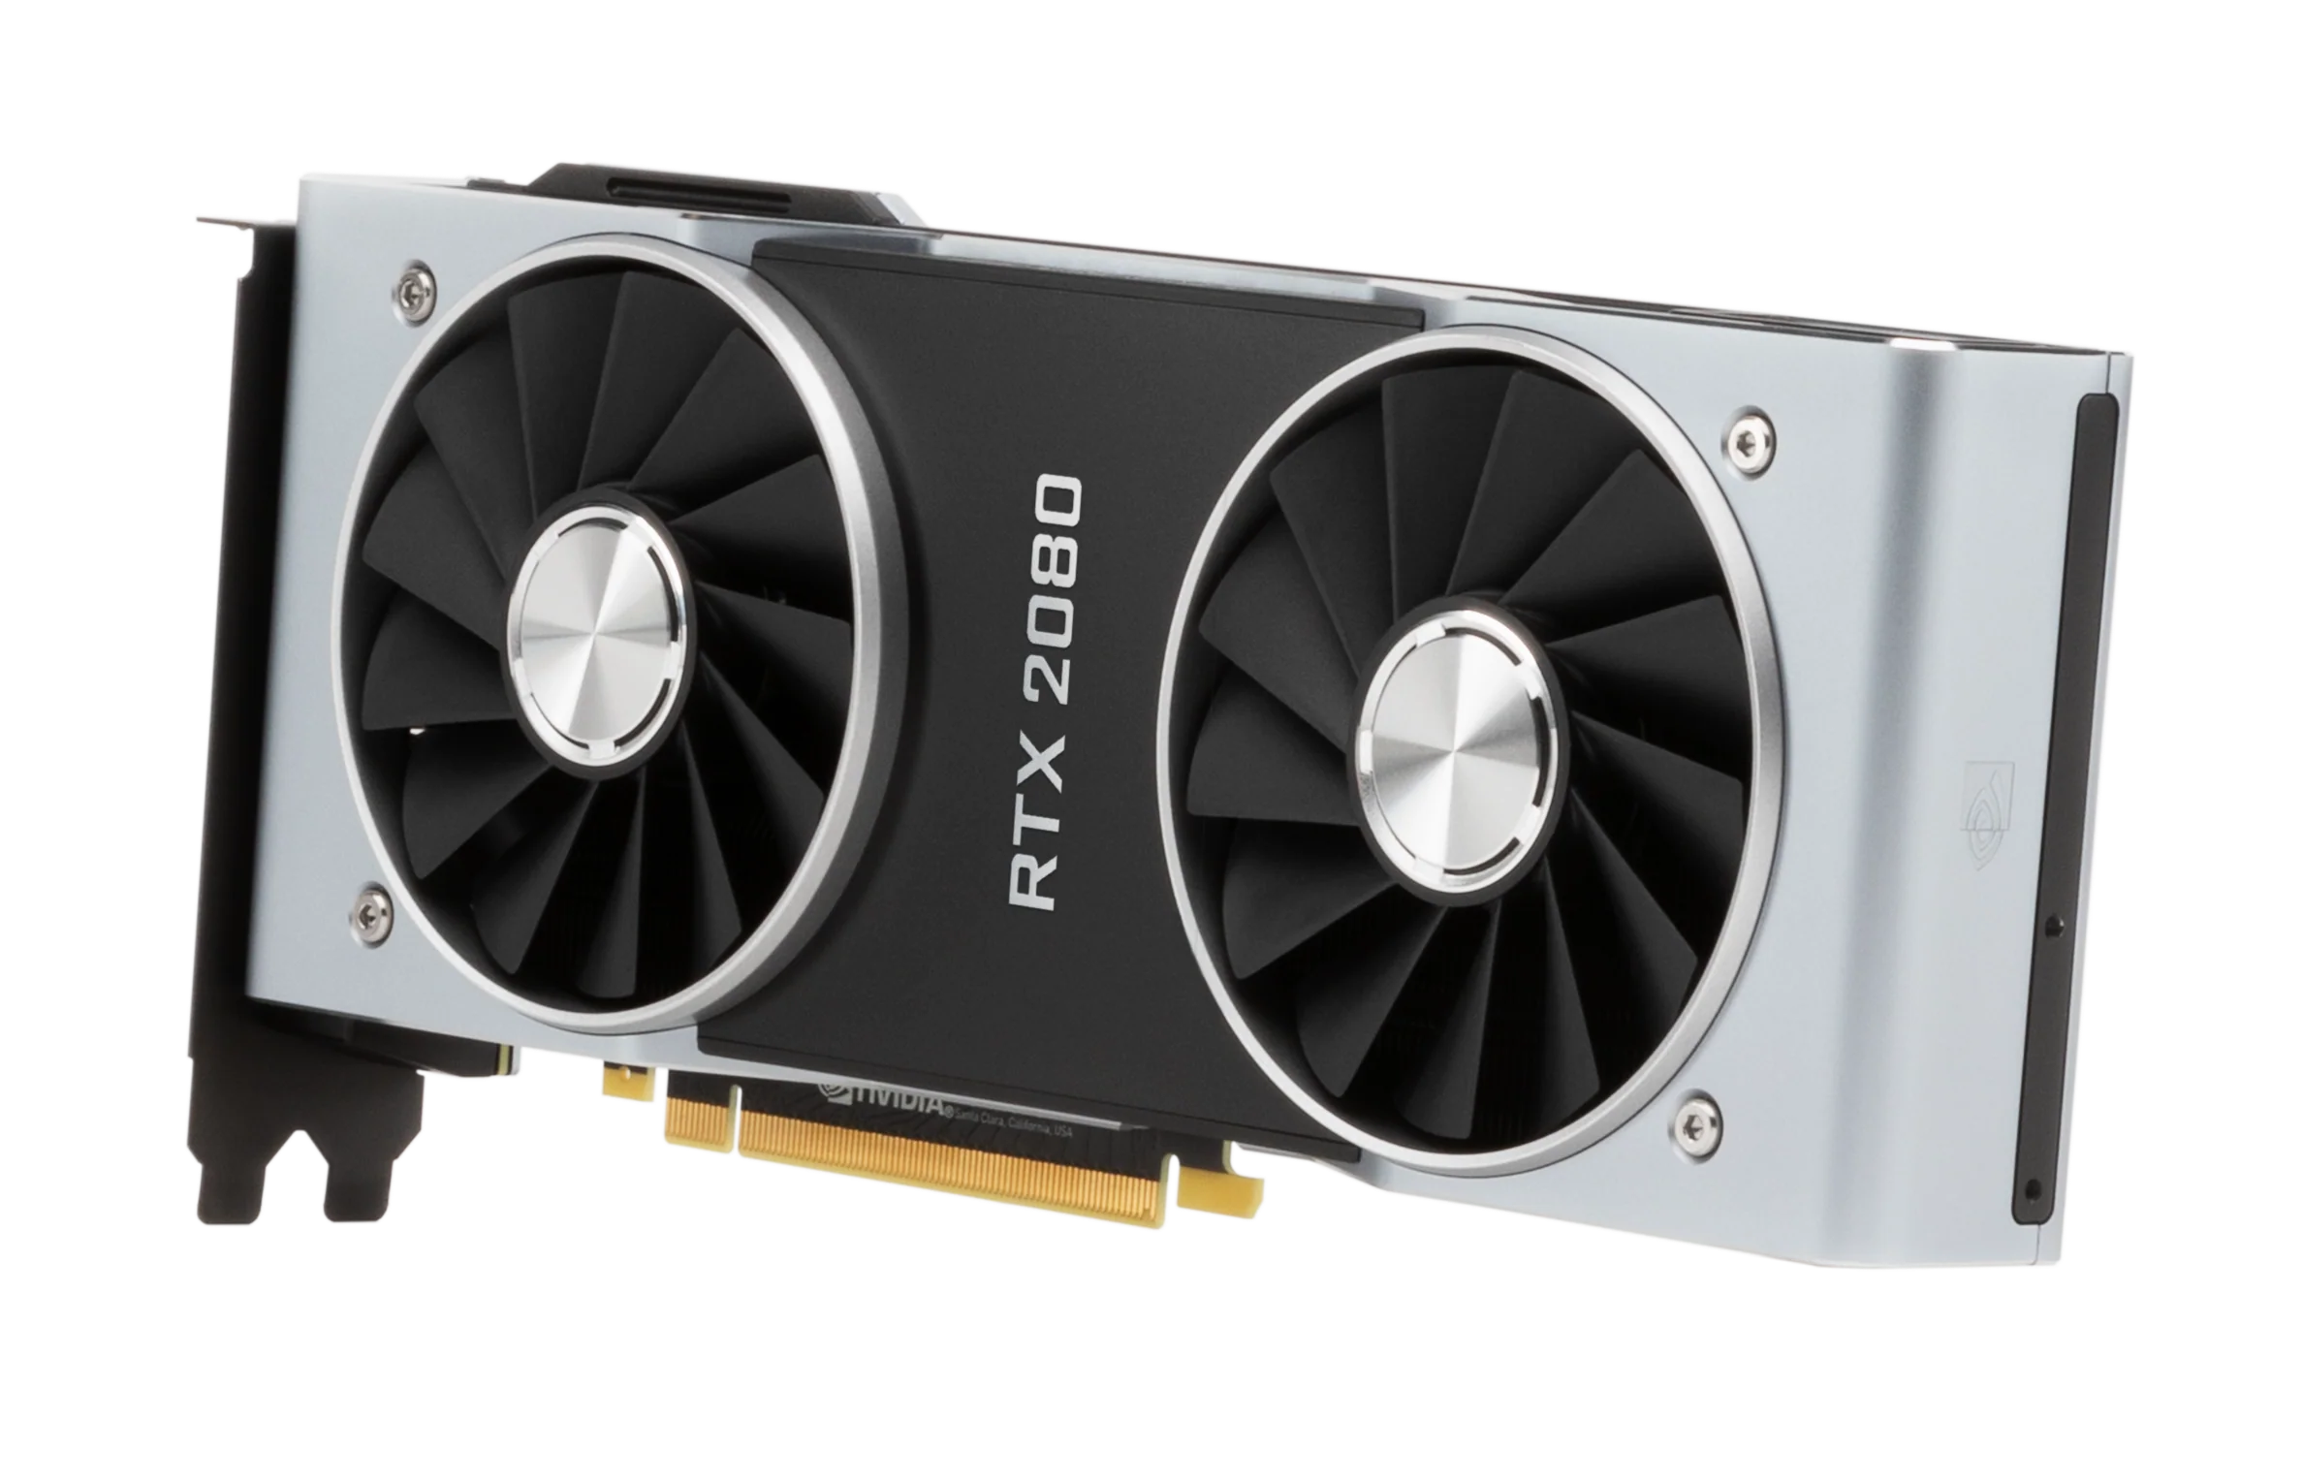
Tarjeta gráfica
Es un componente de hardware especializado que se encarga de procesar y generar imágenes que se muestran en una pantalla.
Convertir datos digitales en señales visuales (imágenes, vídeos, animaciones).
Acelerar el procesamiento gráfico (juegos, edición de video, diseño 3D, etc.).
Liberar al CPU de tareas visuales complejas.

Slide 21
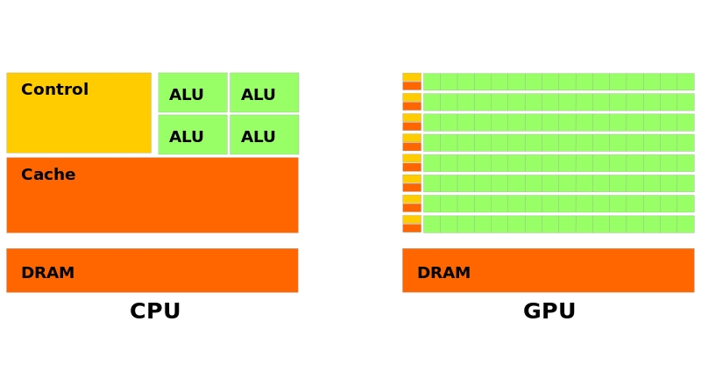
Tarjeta grafica

Slide 22
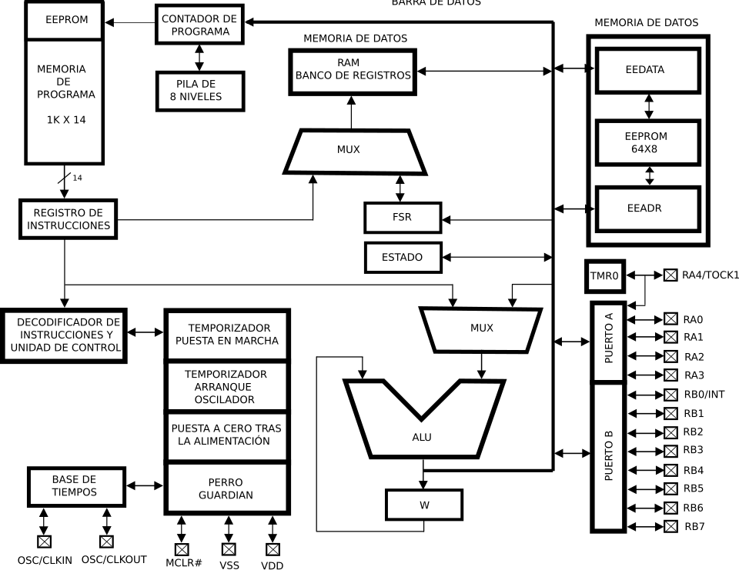
¿Qué es una arquitectura?
La arquitectura es el diseño interno que define cómo funciona un procesador o microcontrolador, incluyendo:
Cómo ejecuta instrucciones.
Qué instrucciones entiende.
Cómo accede a la memoria.
Cómo se comunican sus partes internas.

Slide 23
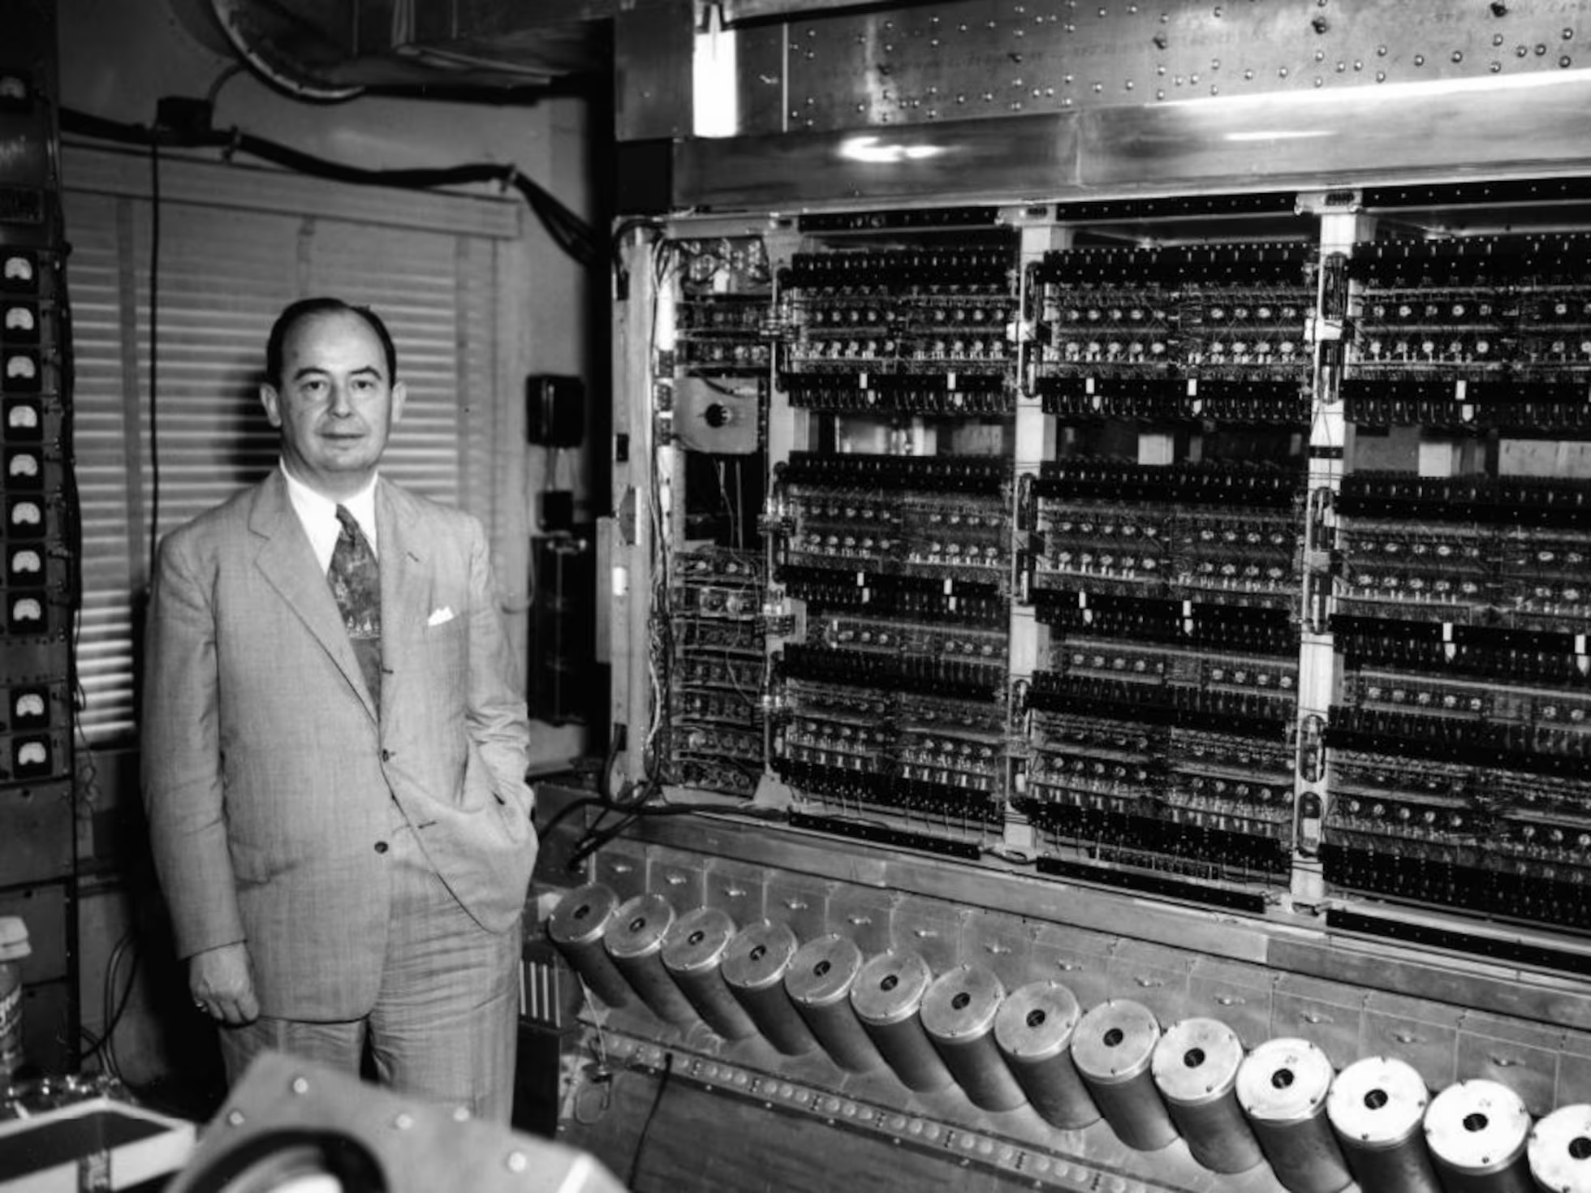
Arquitectura Von Neumann
Es un modelo teórico de computadora propuesto en 1945 por el matemático y físico John Von Neumann, que definió una forma unificada de organizar los elementos de una máquina de cómputo.

Slide 24
Arquitectura Von Neumann
Unidad Central de Procesamiento (CPU): Es el “cerebro” que ejecuta instrucciones. Dentro de la CPU están:
Unidad de Control (CU): Dirige el flujo de datos e instrucciones.
Unidad Aritmético-Lógica (ALU): Realiza operaciones matemáticas y lógicas.
Registros: memoria ultra rápida para almacenar datos temporales (ej., el acumulador).
Memoria principal (RAM): Guarda tanto los datos como las instrucciones del programa.
Unidad de Entrada/Salida (I/O): Permite comunicarse con el exterior: teclado, pantalla, mouse, etc.
Bus de datos y direcciones: Conjunto de líneas eléctricas que transportan información entre CPU, memoria y periféricos.

Slide 25
Arquitectura Von Neumann
Principio | Descripción
Memoria única | El código del programa y los datos están en la misma memoria.
Secuencialidad | Las instrucciones se ejecutan una a una, en orden.
Instrucción almacenada | Las instrucciones del programa se almacenan como datos binarios.
Capacidad de modificar memoria | Tanto datos como instrucciones se pueden leer o escribir.

Slide 26
Arquitectura Von Neumann
Ventajas | Desventajas
Simplicidad del diseño. | El cuello de botella de Von Neumann: Como datos e instrucciones usan la misma memoria y bus, la CPU no puede acceder a ambos al mismo tiempo. Esto genera el llamado "Von Neumann bottleneck", que limita la velocidad del sistema, especialmente en tareas con mucho intercambio de datos.
Bajo costo.
Ideal para sistemas generales como PCs.
Ejemplos
La mayoría de las computadoras personales
Lenguajes como Python, C, Java trabajan bien bajo este modelo.
Microcontroladores como RP2040 (Raspberry Pi Pico)

Slide 27
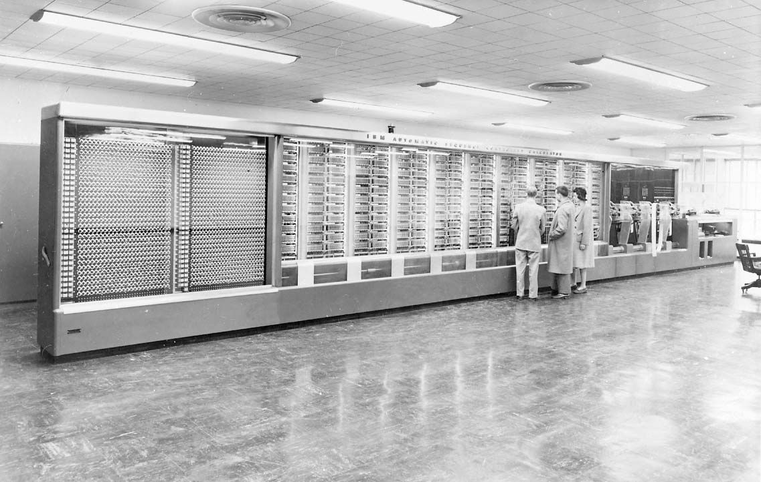
Arquitectura Harvard
Es una arquitectura de computadora en la que la memoria de datos y la memoria de instrucciones están separadas. Fue originalmente usada en la Harvard Mark I en la década de 1940, y hoy es muy común en microcontroladores y DSPs.

Slide 28
Arquitectura Harvard
CPU (Unidad Central de Procesamiento) Ejecuta instrucciones como en Von Neumann, pero con acceso separado a datos e instrucciones.
Memoria de instrucciones: Solo almacena el programa (las instrucciones que debe ejecutar la CPU).
Memoria de datos: Solo almacena los datos que el programa necesita procesar.
Buses independientes Hay dos caminos separados:
Un bus de instrucciones
Un bus de datos

Slide 29
Arquitectura Harvard
Principio | Descripción
Memoria separada | Hay una memoria para instrucciones y otra para datos.
Buses independientes | Tiene dos buses separados: uno para datos y otro para instrucciones.
Acceso paralelo | La CPU puede leer instrucciones y datos al mismo tiempo, sin interferencias.
Mayor seguridad de código | Como los datos no pueden sobrescribir el código directamente, hay menos riesgo de errores o ataques.
Unidades funcionales comunes | La CPU comparte su ALU y lógica de control para operar con ambas memorias.
Instrucciones y datos son distintos | El formato de los datos puede ser diferente del de las instrucciones.
No se puede modificar el código fácilmente | No es posible (o es muy difícil) modificar el programa en tiempo de ejecución.
Alta velocidad de ejecución | Al eliminar el “cuello de botella” de Von Neumann, la ejecución es más rápida.

Slide 30
Arquitectura Harvard
Ventajas | Desventajas
Mayor velocidad de ejecución, al permitir leer instrucciones y datos al mismo tiempo. | Requiere más circuitos (más caro y complejo).
Mayor seguridad, porque el código no puede ser modificado fácilmente como en Von Neumann. | Más difícil modificar el programa en tiempo de ejecución (auto-modificación de código es casi imposible).
Mejor para aplicaciones tiempo real y control embebido.

Slide 31
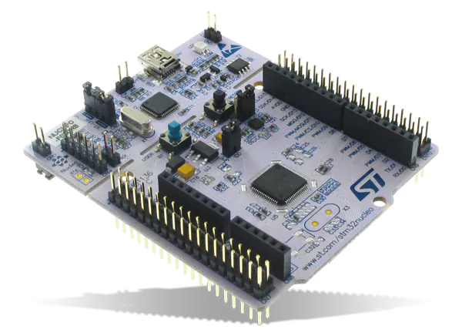
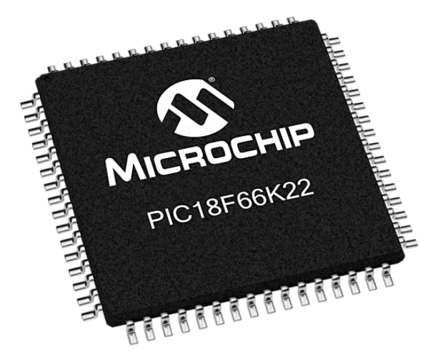
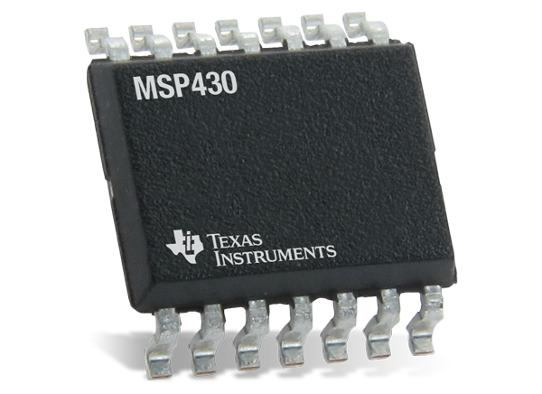
Arquitectura Harvard
Microcontroladores con Harvard | Notas
AVR (Arduino Uno) | Harvard pura
PIC (Microchip) | Harvard clásica o modificada
MSP430 (TI) | Arquitectura Harvard
ARM Cortex-M (STM32, etc.) | Harvard modificada (separación lógica, física compartida)

Slide 32
Arquitectura Harvard Modificada
Es una arquitectura que mantiene la separación lógica entre datos e instrucciones, como en Harvard, pero permite cierto nivel de acceso cruzado o usa una memoria física compartida con buses separados.
Principio | Descripción
Separación lógica de memoria | El CPU trata las instrucciones y los datos como si estuvieran en memorias separadas.
Memoria física puede ser compartida | Puede haber una sola memoria física, pero con rutas distintas para datos e instrucciones.
Buses separados | Hay buses distintos (internamente) para instrucciones y datos.
Acceso paralelo | Se pueden leer instrucciones y acceder a datos al mismo tiempo.
Cierto intercambio entre espacios | A veces se puede leer instrucciones como datos
Permite caché o DMA compartido | El sistema puede tener memoria caché o acceso directo a memoria (DMA) compartido entre datos e instrucciones.
Flexible y eficiente | Combina la velocidad de Harvard con la flexibilidad de Von Neumann.

Slide 33
Arquitectura Harvard Modificada
Ventajas | Desventajas
Combina velocidad y eficiencia energética. | Más compleja que Von Neumann.
Compatible con sistemas operativos embebidos. | No tan estrictamente separada como Harvard pura (menos segura en algunos casos si no se protege adecuadamente).
Permite más flexibilidad para tareas como actualizaciones OTA, ejecución de código cargado dinámicamente, y periféricos más complejos.

Slide 34
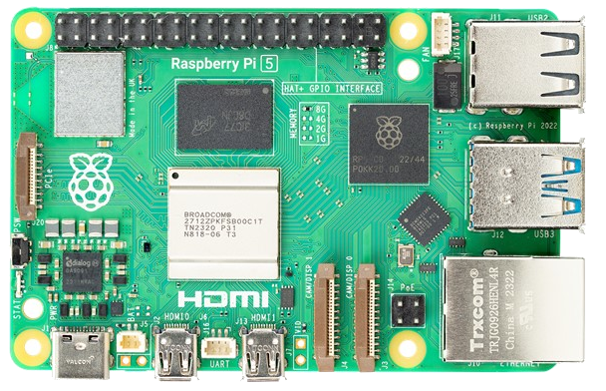
Arquitectura Harvard Modificada
Microcontrolador | Notas relevantes
ESP32 | Harvard modificada; WiFi/Bluetooth, doble núcleo.
STM32 (ARM Cortex-M) | Usa Harvard modificada; buses separados, caché, DMA.
Raspberry Pi Pico (RP2040) | Harvard modificada, dual-core, buses dedicados.
ARM Cortex-A (usado en Android y Raspberry Pi) | Harvard modificada, con MMU y cachés separados.

Slide 35
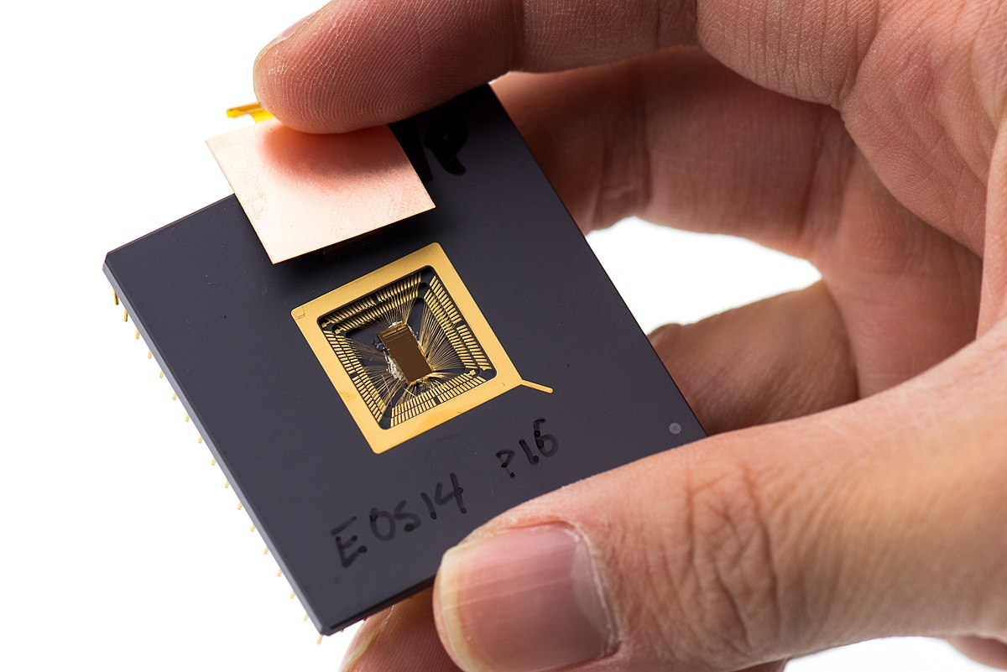
Arquitectura RISC (Reduced Instruction Set Computer)
La arquitectura RISC es un tipo de diseño de procesadores basado en usar un conjunto reducido de instrucciones, todas simples y rápidas de ejecutar.

Slide 36
Arquitectura RISC (Reduced Instruction Set Computer)
Principio | Descripción
Instrucciones simples | Cada instrucción realiza una operación muy básica (por ejemplo: suma, carga, salto).
Ejecutadas en un solo ciclo | La mayoría de las instrucciones se ejecutan en un único ciclo de reloj.
Formato uniforme | Todas las instrucciones tienen el mismo tamaño, lo que simplifica el decodificador.
Uso intensivo de registros | Se evitan accesos a memoria, usando más registros internos.
Pipeline eficiente | Es más fácil implementar técnicas de pipeline para acelerar la ejecución.
Menor consumo | Al ser más simple, el procesador puede consumir menos energía y ser más rápido.

Slide 37
Arquitectura RISC (Reduced Instruction Set Computer)
Familia / Modelo | Notas destacadas
ARM Cortex-M | Muy usado en microcontroladores como STM32, RP2040.
RISC-V | Arquitectura abierta, moderna, muy flexible.
MIPS | Usada históricamente en routers y consolas.
SPARC | Utilizada en sistemas Unix de alto rendimiento.

Slide 38
Arquitectura RISC (Reduced Instruction Set Computer)
Ventajas | Desventajas
Ideal para sistemas embebidos y dispositivos móviles. | Puede requerir más instrucciones para lograr lo mismo que una sola instrucción CISC.
Hardware más simple y económico.
Mayor velocidad (por ciclo de reloj). | A veces necesita más memoria de programa

Slide 39
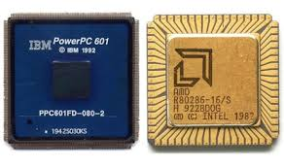
Arquitectura CISC (Complex Instruction Set Computer)
La arquitectura CISC está diseñada con un conjunto grande y complejo de instrucciones, donde una sola instrucción puede realizar tareas complejas como multiplicar, acceder a memoria o manipular datos directamente.

Slide 40
Arquitectura CISC (Complex Instruction Set Computer)
Principio | Descripción
Instrucciones complejas | Una sola instrucción puede realizar tareas complejas (por ejemplo: copiar bloques de memoria, operaciones en memoria, etc.).
Tamaño de instrucción variable | Las instrucciones no tienen un tamaño fijo.
Más lógica en hardware | El decodificador es más complejo, pero reduce el número total de instrucciones necesarias.
Acceso directo a memoria | Muchas instrucciones pueden operar directamente con datos en memoria.
Varias instrucciones por ciclo | Algunas operaciones toman varios ciclos de reloj.

Slide 41
Arquitectura CISC (Complex Instruction Set Computer)
Familia / Modelo | Notas destacadas
Intel x86 (Pentium, Core i7...) | Muy usados en PC y laptops. Arquitectura dominante.
AMD Ryzen / FX / Athlon | Compatibles con x86, alto rendimiento.
Motorola 68000 | Fue muy usado en computadoras clásicas (Mac, Atari).
8051 | Microcontrolador clásico basado en CISC.

Slide 42
Arquitectura CISC (Complex Instruction Set Computer)
Ventajas | Desventajas
Menos líneas de código en ensamblador (una instrucción puede hacer mucho). | Procesador más complejo (más transistores dedicados a decodificación).
Compatible con hardware antiguo (x86 tiene décadas de compatibilidad). | Menor eficiencia energética comparado con RISC.
Buen rendimiento en sistemas de propósito general. | Difícil de paralelizar o hacer pipeline.

Slide 43
Comparación entre arquitecturas
Arquitectura | Memoria unificada | Bus compartido | Velocidad | Ejemplos típicos
Von Neumann | Sí | Sí | Media | Computadoras, PC, Raspberry Pi
Harvard | No (separada) | No | Alta | AVR (Arduino), PIC, DSP
Harvard modificada | Parcial | Parcial | Alta | ESP32, STM32, ARM Cortex
RISC | Depende | Depende | Alta | ARM, RISC-V
CISC | Depende | Depende | Menor por instrucción | x86, Intel, AMD

Slide 44
Arquitecturas más comunes
Arquitectura | Tipo | Bits | Uso común | Ejemplo de chip
x86 | CISC | 32 | PCs antiguos | Intel Pentium
x86-64 | CISC | 64 | PCs modernos | AMD Ryzen, Intel i9
ARM Cortex-M | RISC | 32 | Microcontroladores | STM32, RP2040, ESP32
ARM Cortex-A | RISC | 64 | Celulares, tablets | Apple M2, Snapdragon
AVR | Propietaria | 8 | Arduino y educación | ATmega328P
PIC | Propietaria | 8–32 | Automatización | PIC16F877A, PIC32MX
RISC-V | RISC | 32–64 | Investigación, IoT | SiFive, Kendryte K210

Slide 45

¡MUCHAS GRACIAS!

